Slide 1
Thực đơn
Ngày 26/03/2025

Slide 2
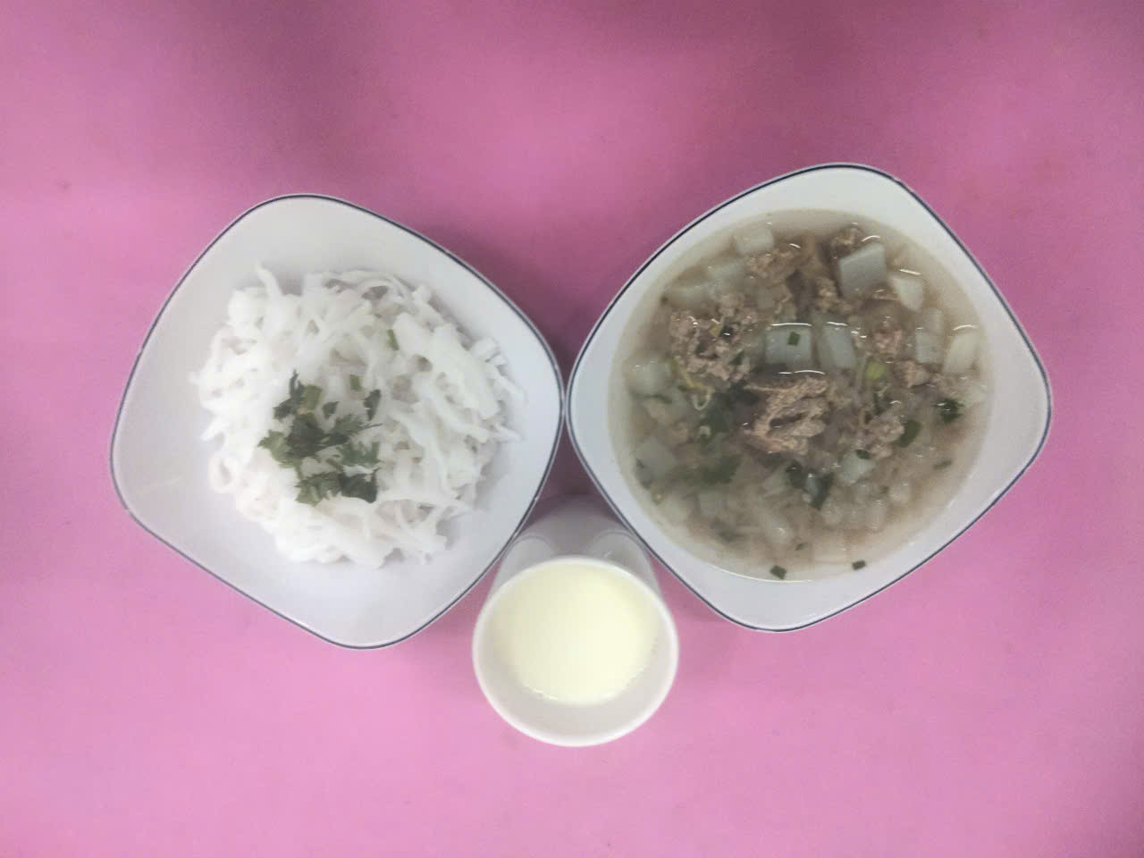
BUỔI SÁNG:
- Phở bò nấu cà rốt, cải trắng, giá, hành tây, rau thơm
- Sữa

Slide 3
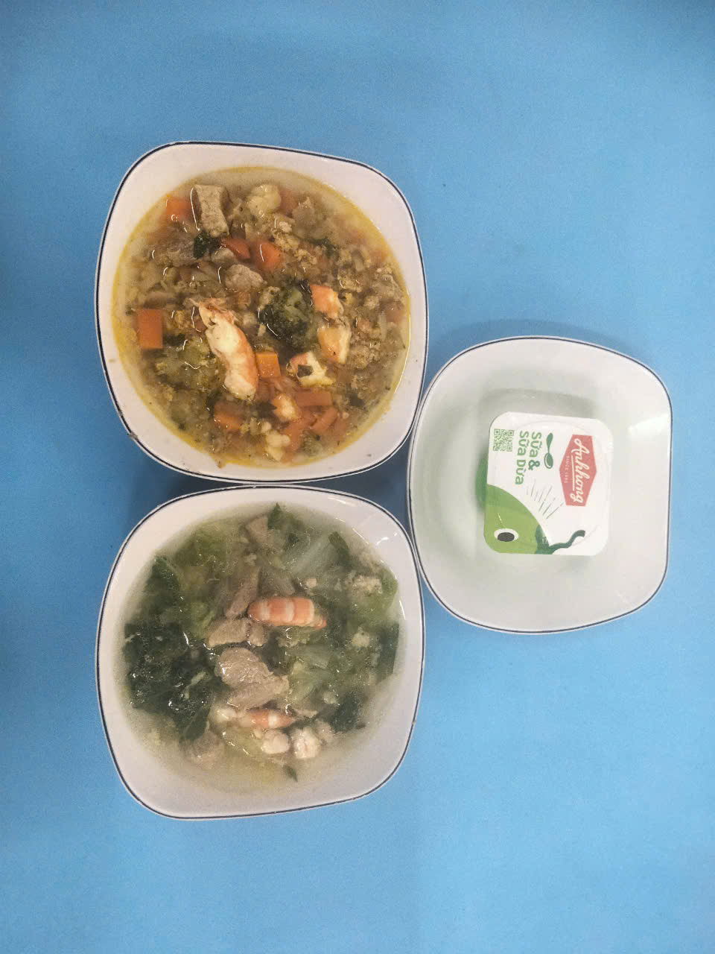
BUỔI TRƯA:
Món mặn: Tôm xào bông cải xanh, hành tây, cà rốt
Món canh: Cải nhún nấu tôm biển, thịt
Tráng miệng: Bánh Pudding

Slide 4
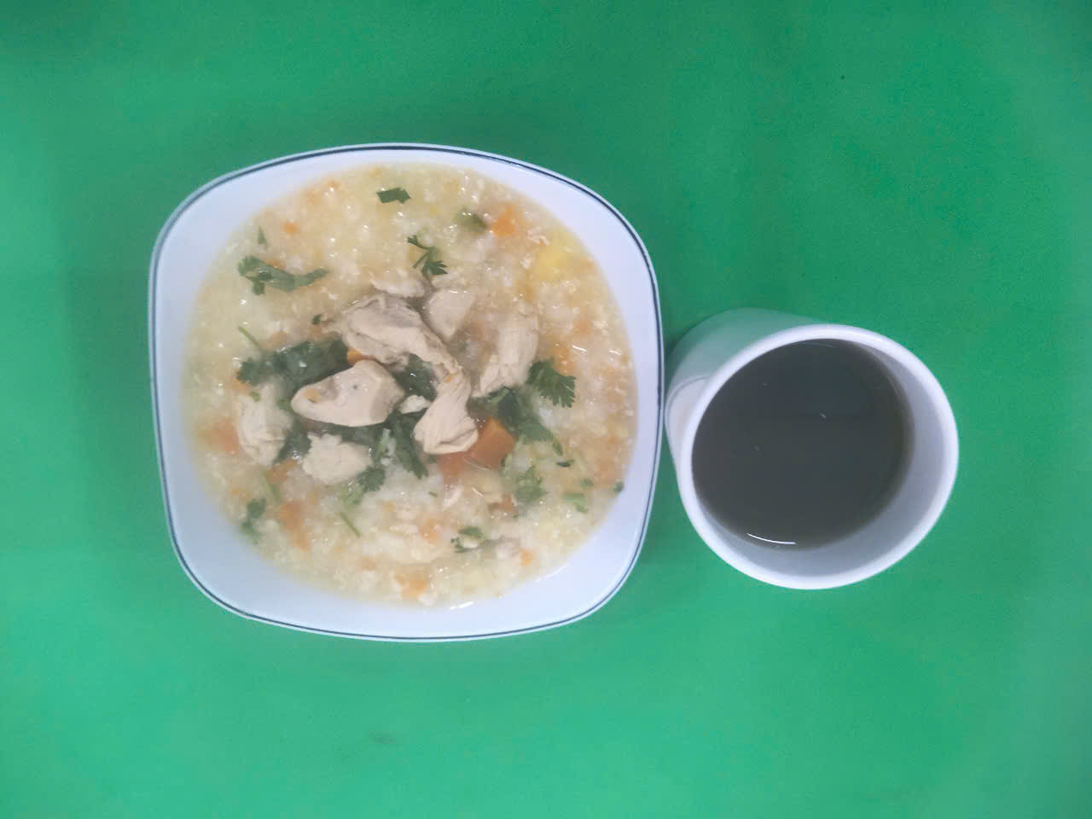
BUỔI XẾ:
Cháo cá lóc nấu nấm rơm
Nước sâm

